Slide 1
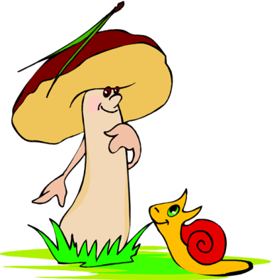
Царство грибов

Slide 2

В грибном царстве
Разбежались по полянке мухоморы и поганки,
Чтобы сбить тебя с пути и от белых отвести.
Там, где солнышко пригрело, задержаться можно смело:
Значит, здесь семья маслят или рыжики стоят.
А под елкой, а под елкой кто - то спрятался в иголках,
В темной шляпке набекрень боровик укрылся в тень.
А веселые ребята – тонконогие опята –
Притаились возле пня и кричат: «Ищи меня!»
Нам и лето, нам и осень чудеса всегда приносят,
Но грибы, что дарит лес, – это чудо из чудес
З. Александрова

Slide 3
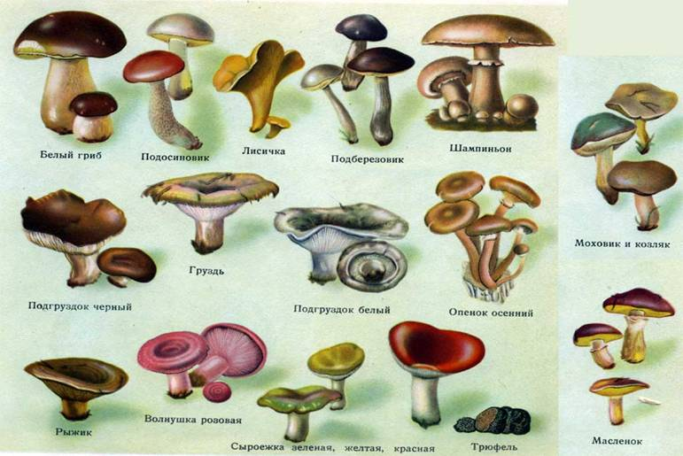
Съедобные грибы

Slide 4
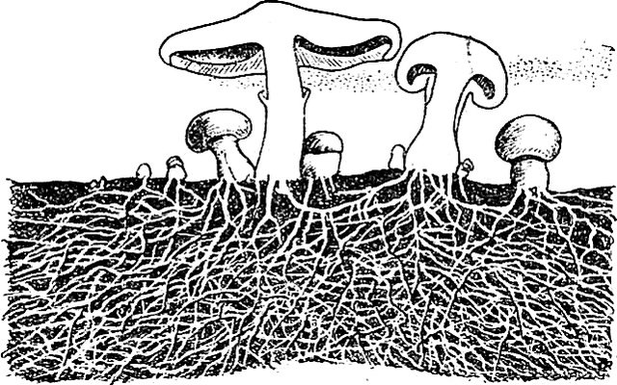
Вместо корней у грибов грибница, которая находится под землей и похожа на тонкие белые волоски или волокна. Грибница развивается в земле не один год.

Slide 5
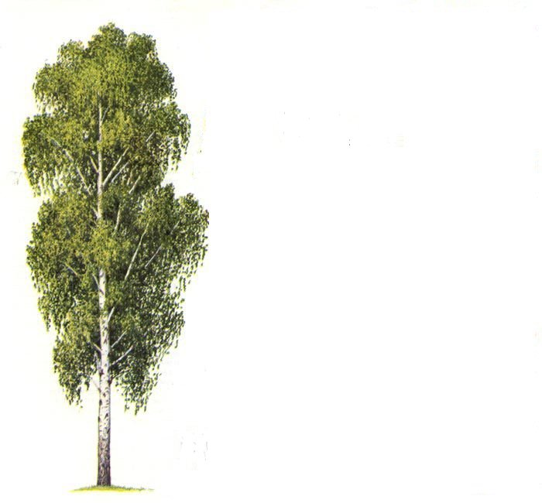
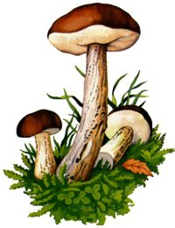
Какой гриб растет под березой?
Подберезовик

Slide 6

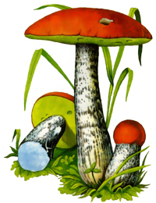
Как называются грибы, которые растут под осиной?
Подосиновик

Slide 7
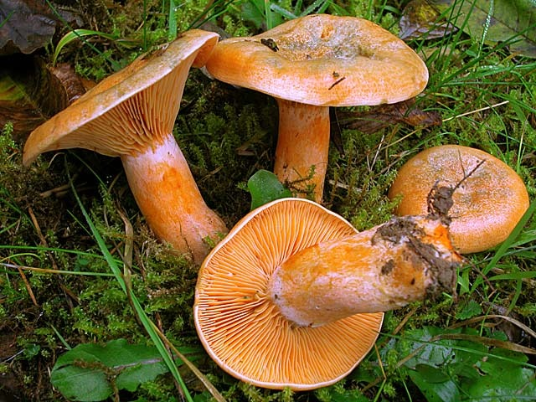
Как называются грибы с рыжими пятнами?
Рыжики

Slide 8
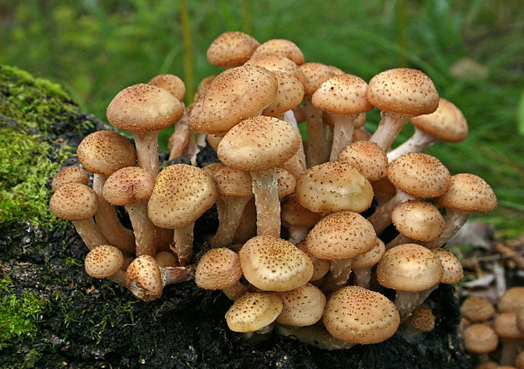
Как называются грибы, растущие дружными семейками на пнях?
Опята

Slide 9
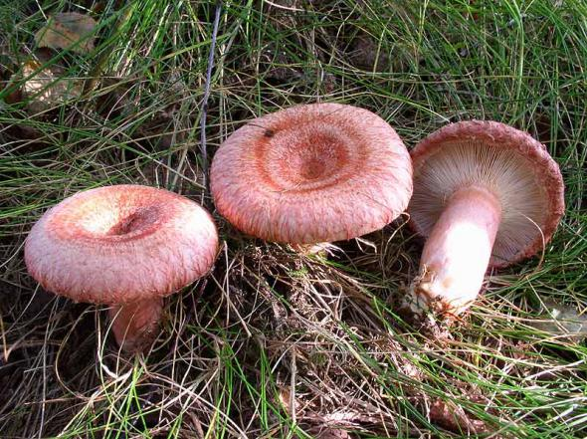
Как называются грибы с круглыми волнистыми шляпками?
Волнушки

Slide 10
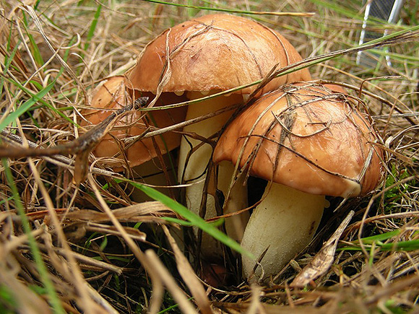
Как называются грибы с маслянистыми шляпками?
Маслята

Slide 11
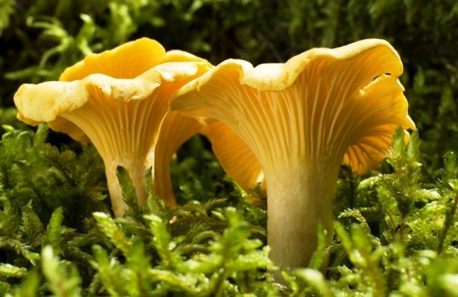
Название каких грибов похожа на название лесного животного?
Лисички

Slide 12
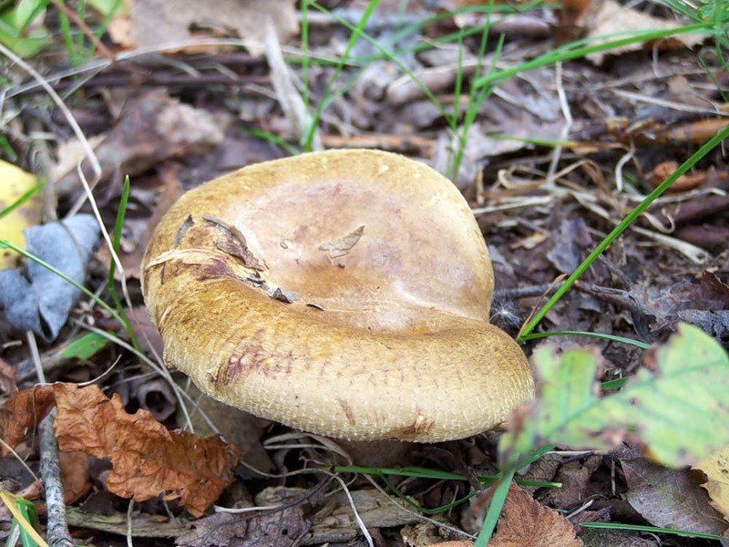
А на название домашнего животного?
Свинушка

Slide 13
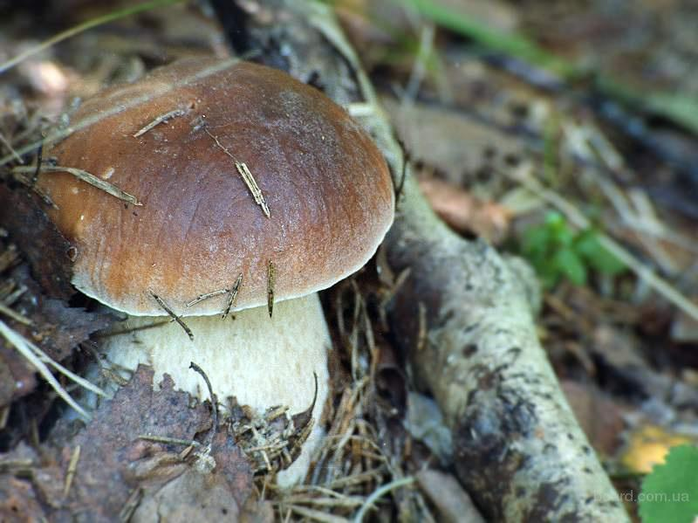
Невысок и коренаст,
Поглядеть пришел на нас,
Приподняв с утра под елками
Лист с прилипшими иголками.
Боровик

Slide 14
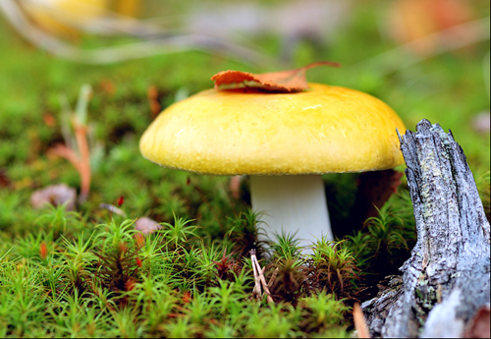
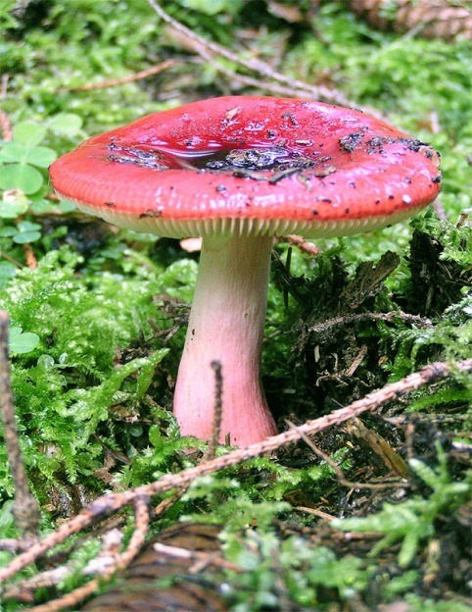
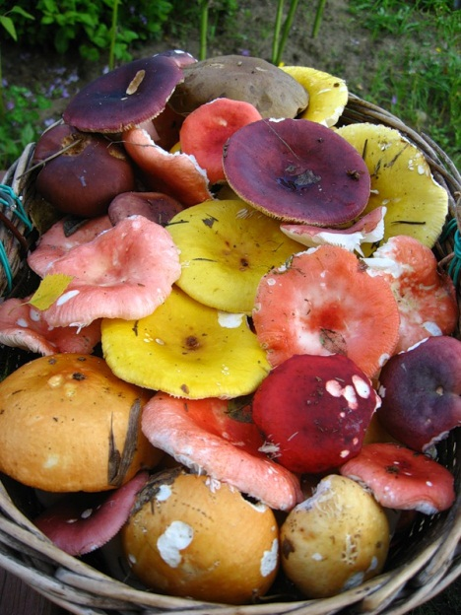
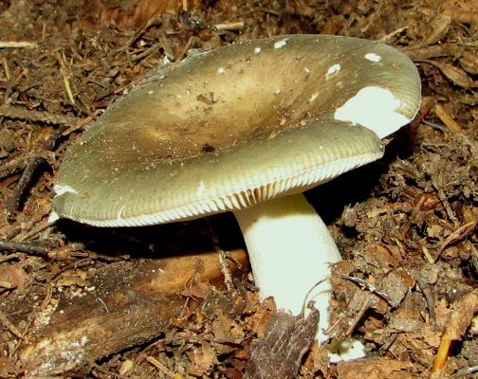
Вдоль лесных дорожек много белых ножек.
Собирай, не мешкай, это… .
Сыроежки

Slide 15
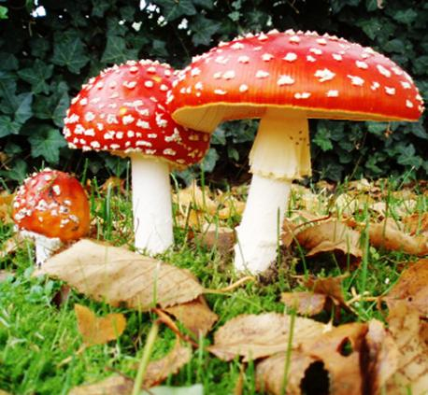
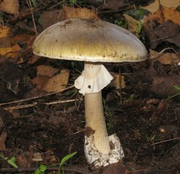
Несъедобные грибы
Мухомор
Бледная поганка

